Slide 1
Biežāk lietotās funkcijas darbam ar skaitliskajiem mainīgajiem programmēšanas valodā C++
Autors: Jegors Kalējs
Kurss: 2PT2

Slide 2

Kas ir funkcijas C++ valodā?
C++ valodā ir daudz iebūvētu bibliotēku. Iekļaujot tos, jūs iegūstat piekļuvi jaunām funkcijām un iespējām failā.

Slide 3
Kāpēc <cmath> bibliotēka ir nepieciešama?

Slide 4
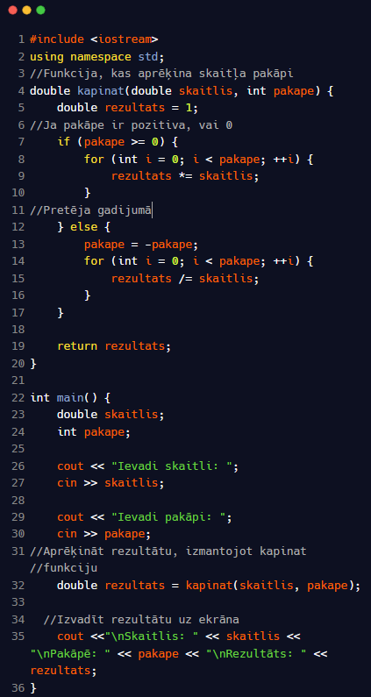
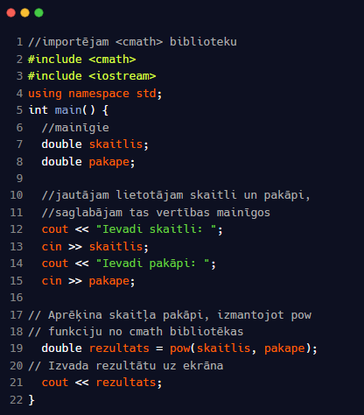


Slide 5
Biežāk lietotās funkcijas darbas ar skaitliskajiem mainīgajiem
01
02
03
04
05
06
→ min(x, y) - nosaka mazāko no 2 skaitļiem
→ max(x,y) – nosaka lielāko no 2 skaitļiem
→ sqrt(x) - kvadrātsakne no x
→ pow(x,y) – x kāpināts pakāpē y
→ abs(x) – skaitļa x modulis
→ round(x) – skaitļa noapaļošana

Slide 6
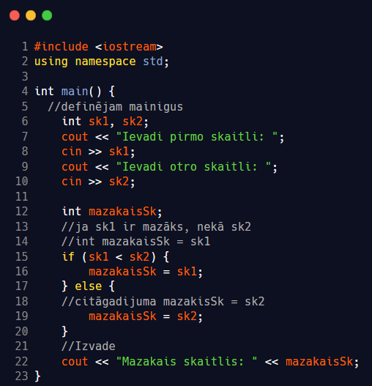
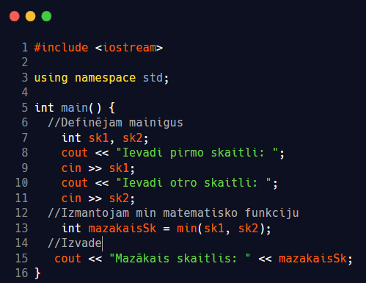

Slide 7
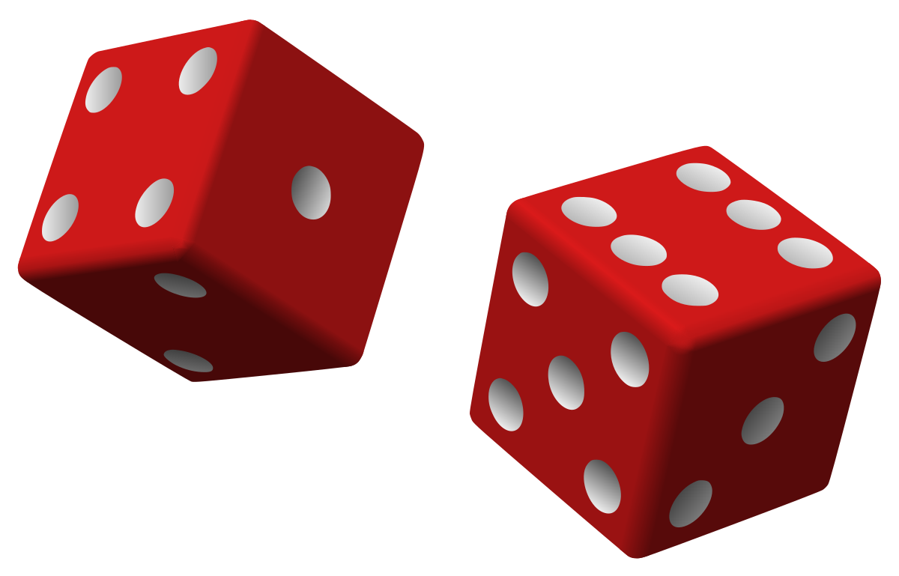
Funkcija, kas ģenerē nejaušus skaitļus
Lai lietot funkciju rand(); nepieciešamas divas bibliotekas <cstdlib> un <ctime> un koda sākumā jāuzraksta srand(time(NULL)); vai srand(time(0));
int rand(); - Funkcija atgriež skaitlisku vērtību, kura ir vismaz 32767

Slide 8
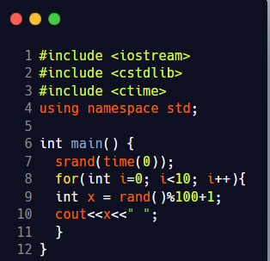

Slide 9
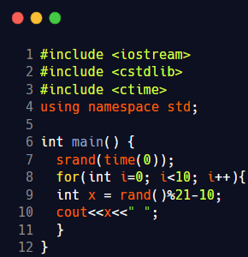

Slide 10
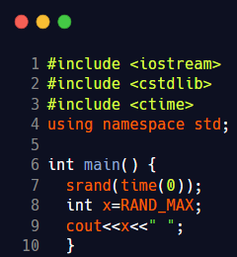

Slide 11


Priekšrocības
C++ matemātiskās funkcijas ir daļa no standarta bibliotēkas
Optimizācija un veiktspēja
Ērtība un efektivitāte

Slide 12


Trūkumi
Ierobežota pielāgošana
Optimizācija un veiktspēja
Saderība ar vecākam versijam

Slide 13
Secinājumi

Slide 14
Avoti
#17 – Встроенные функции в C++ (itproger.com) 5/10 – paskatijos video, izlasīju informāciju, paņema informāciju tikai par bibliotēkam.
Microsoft Word - eprg.all.docx (lu.lv) 8/10 –
https://skolo.lv/mod/resource/view.php?id=10663642 (sk. Znotiņas prezentācija) – sapratu, kā taisit mācību materiālu, jo sk. Znotiņas stundā, gandrīz nekad nerādas jautājumi, sapratu prezentācijas struktūru un kādu informāciju paņemu no skolotājas prezentāciju
https://chat.openai.com/ 10/10
C++ Math (w3schools.com) 8/10 – atgadināja man, kas vispar bija matemātiskas funkcijas, tīmekļa vietne ar labiem piemēriem
https://www.bestprog.net/ru/2020/08/13/%D1%81-generating-random-numbers-functions-rand-srand-time-examples-ru/ 3/10 – gandrīz neko jauno neuzzināja, prezentācija neko neiekļuva no bestprog tīmekļa vietnes
ļoti laba dokumentācija latviešu valoda, informāciju latviešu valodā internetā ļoti maz, tāpēc šis avots bija noderīgs
ja bija problēmas ar informācijas meklēšanu, jautāja makslīgo intelektu, gandrīz katru reizi deva man to, kas man tieši bija vajadzīgs

Slide 15
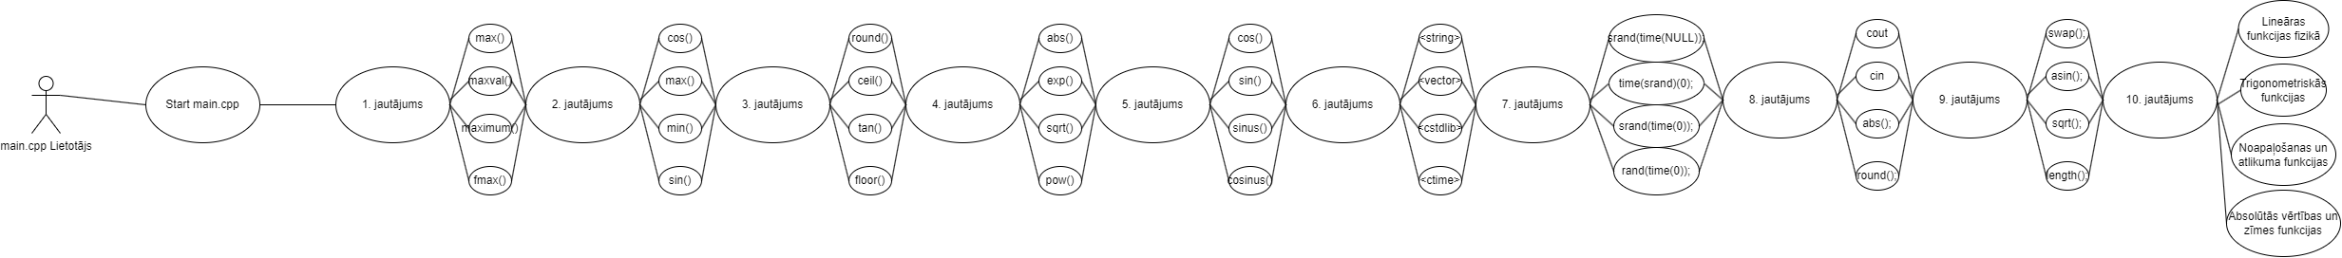
Use Case diagramma

Slide 16
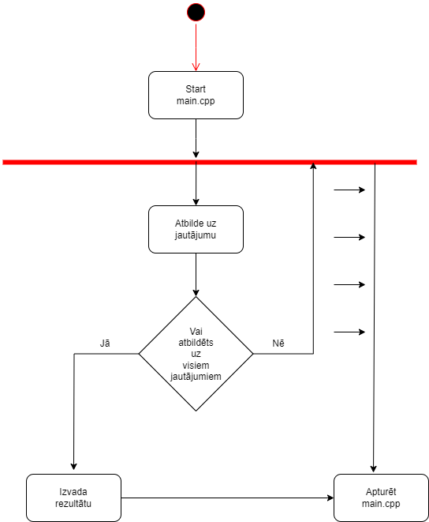
Activity diagramma

Slide 17
Paldies par uzmanību!

